Slide 1

Навигатор по взрослой жизни
Решение отсутствия рационального распоряжения временем, деньгами, плохое ориентирование в университете и городе, в котором студент обучается

Slide 2
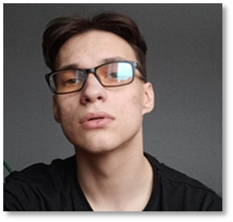
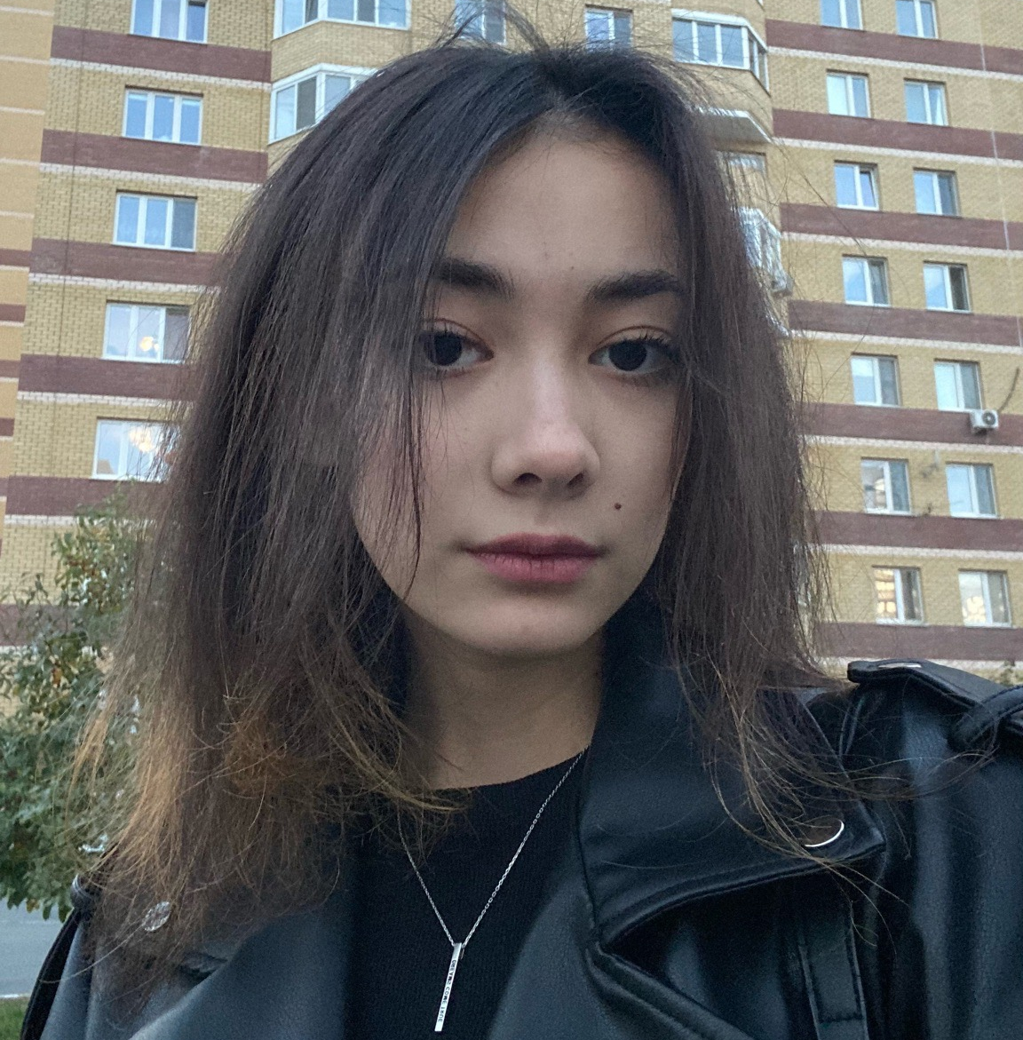
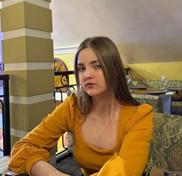
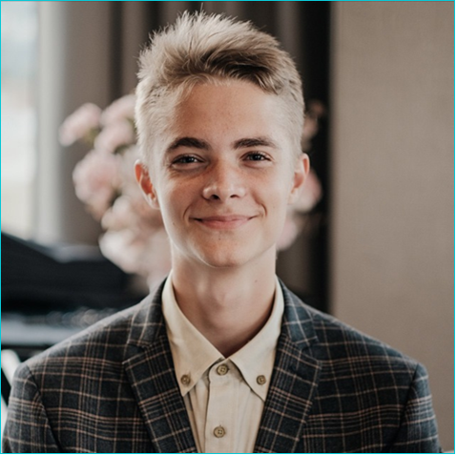
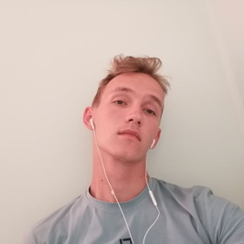

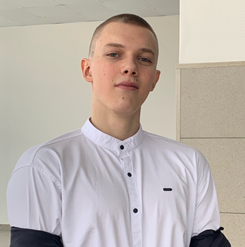
К
ПРОФИЛЬ КОМАНДЫ
Пашкевич Антон
Проектный менеджер
Планирование и координация
Елобаева Юлия
Ответственная за содержание
Изосимова Ксения
Исследователь
Ефременко Андрей
Лидер команды
Web-разработчик
Марковский Игнат
Web-разработчик
Сыса Дарья
Web-разработчик
Смолярчук Владимир
Web-разработчик

Slide 3

ПРОБЛЕМА
Студентов застают врасплох возникающие проблемы взрослой жизни, например: как лучше планировать своё время, как адаптироваться к новому темпу жизни. И более конкретные: как не потеряться в МФЦ и где находится твой участковый. Ведь студенту не были предоставлены необходимые навыки и знания для решения взрослых проблем.

Slide 4

ЦЕЛЕВАЯ АУДИТОРИЯ
Молодые люди (17-21 год), которые поступают в университет и сталкиваются с новыми вызовами и проблемами взрослой жизни. Они ищут помощника по взрослой жизни, который поможет им организовать своё время и учитывать свои потребности.
В настоящее время они используют сомнительные памятки и гайды, найденные в интернете, но они не всегда содержат всю необходимую информацию. Поэтому при использовании нашего навигатора по взрослой жизни, нашей целевой аудитории важно в первую очередь привлекательное визуальное оформление, хорошая структура текста, доступность и полезность предоставляемой информации.
Поместите изображение вашего типичного пользователя

Slide 5

ИДЕЯ ПРОЕКТА
ТЕЛЕГРАМ-БОТ
Наш телеграм-бот предоставляет удобный способ получения всей информации, которая вас интересует, в одном месте. Мы собираем данные из нашего жизненного опыта, предоставляя пользователю только самую полезную и актуальную информацию. Благодаря этому, пользователь может сэкономить время и силы, которые могут быть потрачены на поиск и фильтрацию большого объема информации. Наш бот доступен 24/7, и вы сможете получать информацию в любое время, когда вам удобно. Так же он разделён на несколько ветвей: управление финансами, планирование времени, адаптация, поддержка, бытовые трудности. Это поможет пользователю комфортнее использовать предоставленную информацию.
Наша команда готова реализовать телеграм-бота в течение 3 лет, за сумму до 1 млн рублей, силами нашей команды.

Slide 6

ПРОДУКТ ПРОЕКТА
Наш продукт: Adult Guide - телеграмм-бот для студентов, испытывающих трудности при вступлении во взрослую жизнь.
Основные функции:
Распределение информации на тематические ветви. На каждой ветви можно найти информации по поиску ключевыми словами или воспользовавшись FAQ-картой.
В ветвях представлены статьи, отвечающие на определенные вопросы, и, где это необходимо, видео-материалы и всевозможная дополнительная информация.

Slide 7
СЦЕНАРИЙ ИСПОЛЬЗОВАНИЯ
Трудности с распоряжением финансами | Ищет гайды на YouTube | Озадачен, в видео используется много незнакомых и сложных терминов | Находит чат-бот в комментариях к гайду | Испытывает облегчение, нашел понятное и доступное разъяснение
Трудности с организацией своего времени | Спрашивает совета у родных | Расстроен, родные сказали как организовать время, но это не помогло | Заходит на сайт ТюмГУ и находит ссылку на чат бота | Доволен находкой, понимает, что нашёл удобный в использовании чат с полезными советами
Испытывает трудности с адаптацией при поступлении в университет | Обращается к куратору за поддержкой, хочет разъяснения многих моментов | Испытывает стресс, куратор оказался необщительным и ввел в заблуждение еще больше | Знакомые, которые уже не первый год учатся в ТюмГУ, рассказывают про чат бота | Счастлив, смог найти структурированную и подробную информацию касательно поступления в университет
Отсутствие необходимой поддержки | Ищет поддержку в людях | Огорчен, как много времени уходит на поиск информации при общении. | Заходит на сайт ТюмГУ и находит ссылку на чат бота | Удивлен, как быстро можно найти информацию по ключевым словам
Трудности при общении с новыми людьми | Регрессирует, зависая в мессенджерах | Страдает, не может найти общий язык с людьми | Натыкается на чат бота в используемом мессенджере | Радуется тому, что смогу найти тех людей, которые смогли ему помочь с проблемой
Отсутствие представления о будущем | Обращается к тьютору за помощью | Обеспокоен, так как не узнал от тьютора нужную ему информацию | Сканирует QR-код, который ему выдали в пакете первокурсника и переходит к чат боту | Спокоен, так как теперь у него есть подборка советов, которые помогут решить его проблему

Slide 8
КОНКУРЕНТНЫЙ АНАЛИЗ
Критерии | Наш проект «Adult Guide» | Тинькофф-журнал «Как быть взрослым» | Лайфхакер «20 сюрпризов взрослой жизни» | Тьюторы ТюмГУ | Youtube канал «Time-Management» | Аспект «Гайды по взрослой жизнь»
Формат предоставляемой информации | Статьи, видео, сообщения | Курс из 9 уроков (статьи, видео) по 15 минут | Статьи | Сообщения | Видео | Статьи
Информационная ёмкость | Вопрос - Конкретный ответ | Нет конкретики | Много лишней информации, нет конкретики | Узкий перечень возможных вопросов | Узкий перечень возможных вопросов | Некачественная, неактуальная информация
Уникальность предложения | Множество решений проблем в одном месте | Уроки, которые идут в формате новых тем | Статьи, в которые входят визуальные напоминания | Присутствуют во многих вузах | Перевод зарубежных спичей на эту тему | Статьи, в которые входят визуальные напоминания
Охват тематики | Охватывает всевозможные проблемы и темы | Охватывает популярные и важные темы | Охватывает много неинтересных фактов | Охватывает темы про университет | Охватывает много актуальных проблем и решений | Много полезных тем для студентов
Удобство использования | В любое время можно воспользоваться | Занимает много времени при поиске нужной информации | Информация находится в одном месте, визуально тяжело для восприятия | Долго ждать ответ, недоступны в нерабочее время | Занимает много времени, требует конспектирования | Занимает много времени при поиске нужной информации

Slide 9

ГИПОТЕЗА ПРОЕКТА
Гипотеза: Студенты Тюмгу сталкиваются с проблемами, связанными с распределением времени, финансовым контролем и адаптацией к новому этапу жизни;
Способ проверки: опрос среди студентов ТюмГУ всех направлений;
Целевое количество респондентов: около 100 студентов ТюмГУ.
Вопросы для опроса:
1. Считаете ли вы поступление в университет началом "взрослой жизни"?
2.Были ли вы подготовлены ко "взрослой жизни"?
3. С какими трудностями "взрослой жизни" вы столкнулись или сталкиваетесь сегодня?

Slide 10
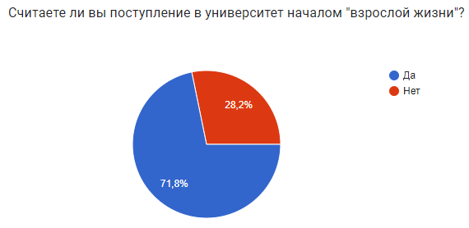
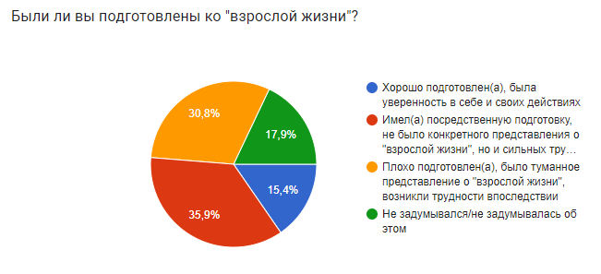
ПРОВЕРКА ГИПОТЕЗЫ
Результаты опроса показали, что поступление в университет являлось переходным шагом во взрослую жизнь у 72% опрошенных, среди которых 15% имели хорошую подготовку к этому шагу, 36% посредственную и 31% плохую.
Чаще всего у опрошенных встречались следующие проблемы:
Неумение управлять финансами (38,5%);
Неумение планировать свое время (43,6%);
Тяжело адаптироваться после окончания школы (35,9%);
Отсутствие необходимой поддержки (35,9%);
Трудности в общении с людьми (53,8%);
Отсутствие представления о будущем (61,5%).

Slide 11
ОБЪЁМ РЫНКА
Динамика рынка: За последние 5 лет динамика запросов связанных с финансами и гайдами взрослой жизни, выросли со 400-500 ежемесячных запросов до 1100-4000 ежемесячных запросов.
(Источники: https://trends.google.kz/trends/ , https://wordstat.yandex.ru/)
Основные «игроки» на рынке: Тинькофф-журнал «Как быть взрослым», Лайфхакер «20 сюрпризов взрослой жизни», Youtube канал «Time-Management», Аспект «Гайды по взрослой жизнь».
Планируемая доля рынка: Несмотря на крупных конкурентов в лице авторов различных статей, форумов и гайдов по тематике, близкой нашей (как компания Тинькофф или Youtube канал «Time-Management»), мы стремимся занять 20% российского рынка за счет индивидуальной идеи, в которую входят всевозможные оригинальные варианты обучения в сфере взрослой жизни.

Slide 12
БИЗНЕС-МОДЕЛЬ
Модель монетизации
Модель монетизации: Для чат-бота мы собираемся брать плату за расширенный функционал бота - тариф Premium, а так же за лицензию продукта для учреждений (техническая поддержка и дальнейшие улучшения). И также таргетированная реклама для пользователей без тарифа Premium;
Стоимость и регулярность: 150руб/мес - на расширенный функционал, техническая поддержка;
Основные каналы сбыта: Чат-бот через которого будет происходить коммуникация и получение информации;
Ценностное предложение: Мы предоставим качественный материал, который поможет студентам лучше ориентироваться во взрослой жизни.
Партнёры:
Основной партнер: Руководство Тюменского Государственного университета;
Потенциальные партнеры: Руководство других высших или средних специальных учебных учреждений.
Маркетинг и продвижение
Основные каналы взаимодействия с пользователем: Сайт продукта, таргетированная реклама в социальных сетях учебного учреждения, нативная реклама у медийных личностей, QR-код на чат-бота в пакете первокурсника, а также взаимный бартер со смежными сферами.

Slide 13
Общий срок реализации проекта: 4 месяца
РЕСУРСЫ: ДИАГРАММА ГАНТА
Задача | Дата начала | Дата завершения | Ответственный от команды
 |  |  |  | сентябрь | октябрь | ноябрь | декабрь
Разработка концепции проекта | 01.09.2024 | 15.09.2024 | Ефременко А.Д.
Исследование рынка | 10.09.2024 | 18.09.2024 | Пашкевич А.В.
Исследование целевой аудитории | 14.09.2024 | 24.09.2024 | Елобаева Ю.Р.
Анализ конкурентов | 10.10.2024 | 10.11.2024 | Марковский И.П.
Обсуждение концепции | 01.09.2024 | 15.11.2024 | Ефременко А.Д.
Поиск полезных статьей | 01.09.2024 | 01.10.2024 | Смолярчук В.В
Поиск иллюстраций | 10.10.2024 | 10.11.2024 | Смолярчук В.В
Разработка дизайна | 10.10.2024 | 03.11.2024 | Сыса Д.С.
Создание чат-бота | 15.11.2024 | 01.12.2024 | Елобаева Ю.Р.
Создание сайта для чат-бота | 15.11.2024 | 1.12.2024 | Ефременко А.Д.
Тестирование | 02.12.2024 | 15.12.2024 | Изосимова К.С.
Запуск чат-бота | 17.12.2024 | 18.12.2024 | Елобаева Ю.Р.
Запуск рекламы | 20.12.2024 | 31.12.2024 | Изосимова К.С.

Slide 14
РЕСУРСЫ: ФИНАНСОВЫЙ ПЛАН
 | сентябрь | октябрь | ноябрь | декабрь | январь | февраль |  | март |  | апрель |  | май
Доходы:
Выручка от продажи продукции (цена продукта * количество продаж) |  |  |  | 10.000 | 80.000 |  | 150.000 |  | 150.000 |  | 220.000 |  | 270.000
Грант = 260.000 | 95.000 | 46.000 | 40.000 | 60.000 | 19.000
Расходы:
Оборудование: | 50.000 | 6.000 |  |  | 5.000 |  |  |  |  |  | 7.000
Программное обеспечение | 5.000 |  |  |  |  |  | 5.000
Аренда помещения | 30.000 | 30.000 | 30.000 | 30.000 | 30.000 |  | 30.000 |  | 30.000 |  | 30.000 |  | 30.000
Реклама и продвижение: |  |  |  | 20.000 | 30.000 |  | 40.000 |  | 50.000 |  | 55.000 |  | 60.000
ИТОГО (доходы – расходы) | 0 | 0 | 0 | 10.000 | 24.000 |  | 65.000 |  | 60.000 |  | 118.000 |  | 170.000
Общая стоимость реализации проекта: 693.000 рублей
Период окупаемости: 9 месяцев

Slide 15
РЕЗУЛЬТАТЫ
Количественные результаты:
Положительные оценки наших клиентов выше 65%;
Количество пользователей, которые начали пользоваться с чат-ботом, более 200;
Как минимум 30% пользователей, которые используют весь функционал чат-бота;
Процент приобретения тарифа Premium свыше 35%.
Качественные результаты:
Улучшение финансовой грамотности у пользователей, что поможет им принимать более грамотные решения в своей жизни;
Увеличение уверенности пользователей в своих знаниях и навыках, которые могут помочь в жизненных трудностях;
Развитие сообщества пользователей, которые могут обмениваться опытом и знаниями в области финансов;
Повышение осведомленности в бытовых, коммунальных вопросах.

Slide 16
ВЫВОДЫ
Проект целесообразен для реализации по следующим причинам:
В нынешнее время большинство студентов Тюмгу испытывают проблемы с распределением финансов в повседневной жизни, и наш проект им в этом поможет;
Благодаря нашему проекту молодые люди смогут справляться с бытовыми проблемами с минимальными затратами.
Перспективы развития:
Расширение рынка сбыта в течении 2-3 лет на другие высшие и средние специальные учебные заведения, внедрения новых алгоритмов поиска информации, добавления чат бота во ВКонтакте.
Наша команда обладает необходимыми навыками в проектировании пользовательских систем, написании статей и работе с аудиторией. Гарантируем выполнение задачи на высоком уровне и решение, соответствующее требованиям и целям.

